Slide 1
tern.java
Utilisation du moteur d’inférence tern.js dans un contexte Java

Slide 2
Notoriéte de Javascript
Avant 2005 :
Utilisé dans le navigateur
Un cauchemar pour le développeur car :
Gérer version de navigateur web
outillage pauvre dù au language non typé.
AJAX (2005) apparaît :
Structure le code JavaScript
Propose des frameworks qui joue une facade.
Outillage plus avancée (chrome developper, FF, etc)
JavaScript utilisé aujourd’hui dans pleins de contextes:
navigateur
Node.js : Server, executable
Grunt, bower, yeoman
►L’outillage JavaScript devient une nécéssité.

Slide 3
L’outillage Javascript
Debugger
Editeur
Coloration syntaxique
Completion
Hyperlink
Text Hover
Validation
Refactoring
Grunt, bower, yeoman
►tern concerne la partie editeur.

Slide 4
Editeur Javascript
Light editor
Sublime
Emacs
Vim
IDE
Eclipse
Netbeans
IntelliJ IDEA
Visual Studio .NET
Navigateur web : Orion, Cloud9, etc

Slide 5
Editeur Javascript
JavaScript n’est pas un language typé.
Moteur d’inférence JavaScript
Chaque produit à sa propre solution de moteur d’inférence
Tern.js solution commune

Slide 6
Tern.js, c’est quoi?
Tern est disponibe sur http://ternjs.net/
Tern is a stand-alone code-analysis engine for JavaScript. It is intended to be used with a code editor plugin to enhance the editor's support for intelligent JavaScript editing. Features provided are:
Autocompletion on variables and properties
Function argument hints
Querying the type of an expression
Finding the definition of something
Automatic refactoring
Tern est open source (MIT license), écrit en JavaScript, et capable de s’éxécuter à la fois via node.js et dans le navigateur.

Slide 7
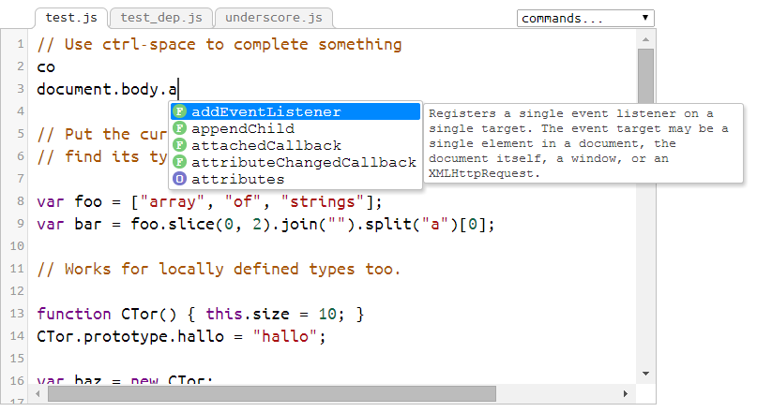
Tern.js – Démo (Navigateur Web)
Demo avec CodeMirror :http://ternjs.net/doc/demo.htm

Slide 8
Tern.js & Navigateur Web
tern.js peut s’éxécuter dans un navigateur Web
3 éditeurs Web de code écrits en JavaScript supporte tern.js :
CodeMirror : http://codemirror.net/
ACE (POC): https://github.com/angelozerr/tern.ace
Orion (POC): https://github.com/angelozerr/tern.orion
WebIDE (Mozilla) se base sur tern.js

Slide 9
JSON Type Definitions & Plugin
Tern se base sur 2 concepts :
JSON Type Definition :
descripteur JSON qui décrit la structure du framework JavaScript.
écrit en JSON
JSON Type Definition officiel: ecma5, browser, jquery
Plugin :
utilise un JSON Type Definition et permet de gérer plus finement le comportement d’une fonction, via du code JavaScript.
écrit en JavaScript
plugins officiels : angularjs, node, requirejs
plugins non officiels : AlloyUI, CKEditor, Closure, CordovaJS, Dojo , ExtJS, Google Maps, Liferay, Meteor, Qooxdoo , YUI Library.

Slide 10
Tern.java, c’est quoi?
tern.java est disponible sur https://github.com/angelozerr/tern.java
tern.java fournit un moteur d’inférence JavaScript dans un contexte Java.
Il exécute tern.js dans un contexte Java
Le projet est découpé en 2 parties :
core : utilisation de tern.js dans un contexte Java
eclipse : utilisation de tern.java (core) dans Eclipse IDE
tern.java (core) peut être utilisé dans d’autres solutions Java :
Champs textes simple : SWT Text, Swing JTextField, etc
Editeur (IDE): IntelliJ IDEA, Netbeans, etc

Slide 11
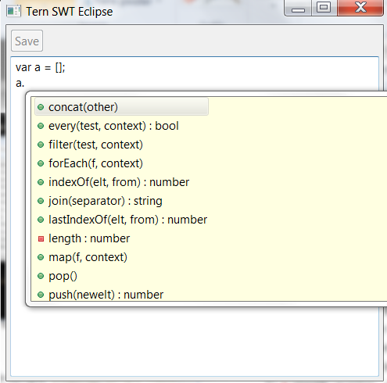
Tern.java – Démo (Eclipse SWT)
Démo avec le module browser et un simple champs texte SWT :

Slide 12
Tern IDE, c’est quoi?
Pour rappel, JSDT est le plugin Eclipse pour JavaScript officiel.
Tern IDE est un ensemble de plugins Eclipse basé sur tern.java pour l’IDE Eclipse.
Il est découpé en 4 grandes parties :
Tern IDE Core/UI
Tern - Embed Node.js
Tern – JSDT
Tern - Tooling
Tern IDE n’est pas lié à JSDT, il peut être utilisé avec d’autres types d’éditeurs.
Tern IDE utilise tern pour gérer:
la complétion
Les hyperlinks
Le hover
La validation

Slide 13
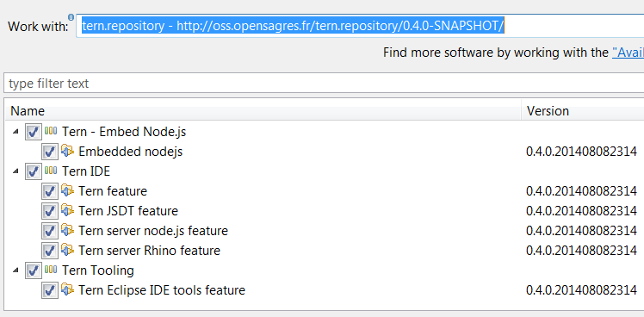
Tern IDE - Installation
Marketplace : http://marketplace.eclipse.org/content/tern-eclipse-ide
Ou Update site : http://oss.opensagres.fr/tern.repository/0.4.0/
►pour démarrer avec Tern IDE : https://github.com/angelozerr/tern.java/wiki/Getting-Started

Slide 14
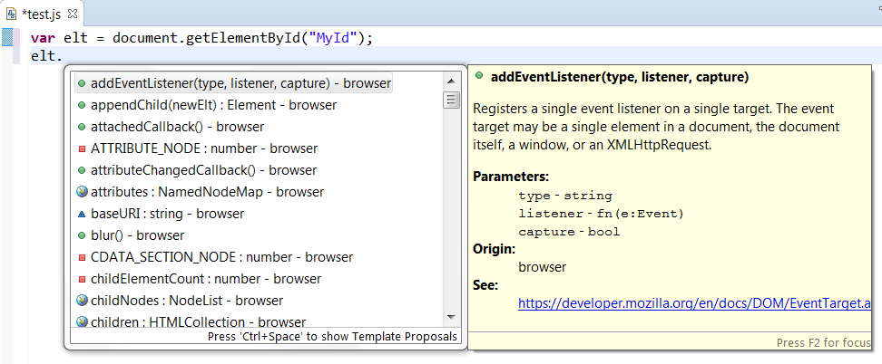
Tern IDE – Démo (Completion)
Démo avec le module browser
Ici tern sait que elt est de type HTMLElement:

Slide 15
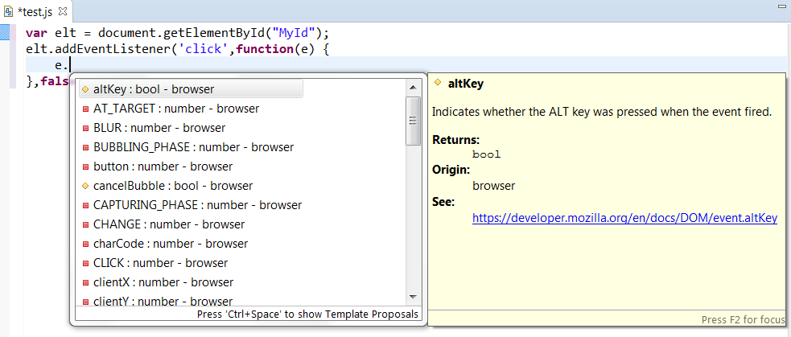
Tern IDE – Démo (Completion)
Ici tern sait que e est un événement d’une callback :

Slide 16
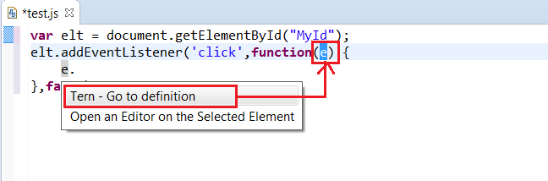
Tern IDE – Démo (Hyperlink)
Ici tern retrouve ou est déclaré l’évenement e:

Slide 17
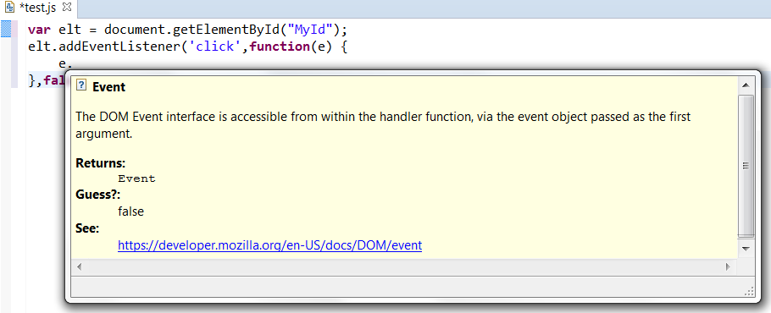
Tern IDE – Démo (Hover)
Ici tern retrouve les informations de l’événement e :

Slide 18
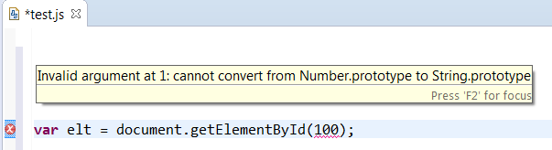
Tern IDE – Démo (Validation)
Ici le plugin tern lint est utilisé et affiche une erreur indiquant que le paramètre getElementById attent une string :

Slide 19
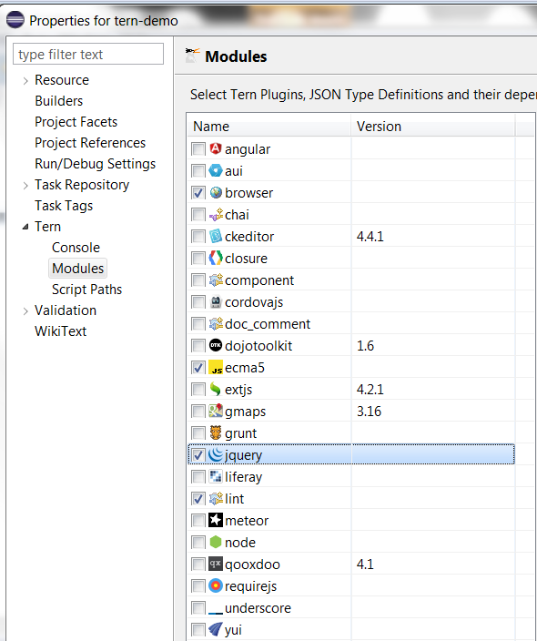
TERN IDE & Modules
Un module est un JSON Type Definition ou un plugin.
La sélection des modules s’effectuent dans les propriétés du projet (ex : jQuery).

Slide 20
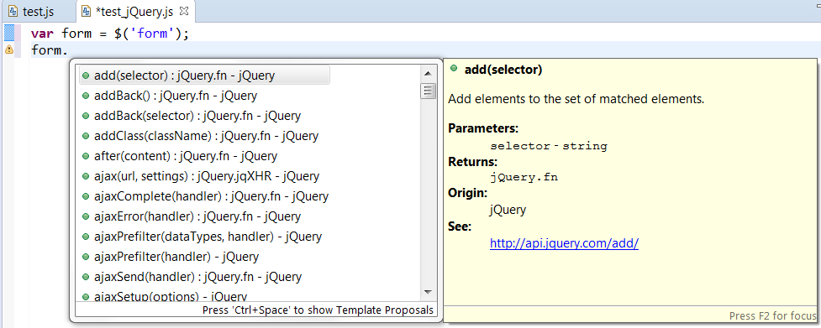
TERN IDE & Modules
Après avoir sélectionné le module jquery, on bénéficie de la complétion sur ce framework: :

Slide 21
TERN.java – Comment ca marche?
TODO : faire schema avec Completion <-> Tern Server
TODO : faire schema avec Completion <-> Tern Server qui tourne avec Node.js

Slide 22
Tern.js & Java
tern.js écrits en Javascript doit être éxécutés dans un contexte Java, pour cela plusieurs solutions :
Rhino,
Node.js (client serveur),
Nashhorm,
Vertx
Chrome
2 implementations du serveur tern en Java :
Rhino
Node.js
Node.js la plus performante.
A tester avec Nashhorm

Slide 23
Tern.js & Java – Node.js
Faire schema Node.js

Slide 24
Tern.java & Eclipse
tern.java (eclipse) fournit :
des plugins Eclipse pour l’IDE Eclipse qui utilise tern.java (core)
Un plugin JSDT qui éténd la completion, text hover pour utilise tern dans l’editeur Javascript JSDT
Tern.java (eclipse) n’est pas lié à JSDT, il peut être utilisé dans d’autres éditeurs JavaScript.

Slide 25
Tern.java – Getting Started
tern.java

Slide 26
Tern.java – Completion

Slide 27
Tern.java – Hover

Slide 28
Tern.java – Lint

Slide 29
AngularJS Eclipse
AngularJS Eclipse est disponible sur https://github.com/angelozerr/angularjs-eclipse
Il est basé sur Tern IDE
Il fournit la completion, hyperlink, hover, validation spécifique à AngularJS pour :
l’éditeur HTML
l’éditeur JavaScript

Slide 30
Tern.java - TODOS
Refactoring
Search references

Slide 31
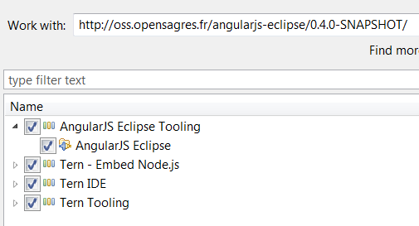
AngularJS Eclipse - Installation
Marketplace : http://marketplace.eclipse.org/content/angularjs-eclipse
Ou Update site : http://oss.opensagres.fr/angularjs-eclipse/0.4.0/
►pour démarrer avec AngularJS Eclipse : https://github.com/angelozerr/angularjs-eclipse/wiki/Getting-Started

